Slide 1
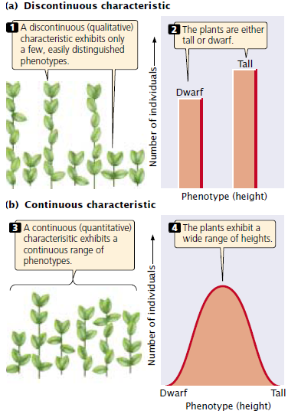
در ژنتيك تنوع يا صفات را به دودسته تقسيم مي كنند:
تنوع کیفی Qualitative
تنوع کمی Quantitative یا Polygenic inheritance
خصوصیات صفات کمی:
به سادگي در چند دسته كلاسه بندي نمي شوند.
معمولا توسط بيشتر از يك يا دو ژن كنترل مي شوند.
عوامل محيطي اثر زيادي برروي آنها دارند.
اين صفات تحت تاثير تعداد زيادي ژن كه آلل هاي آنها بصورت افزايشي عمل مي كنند، هستند.

Slide 3
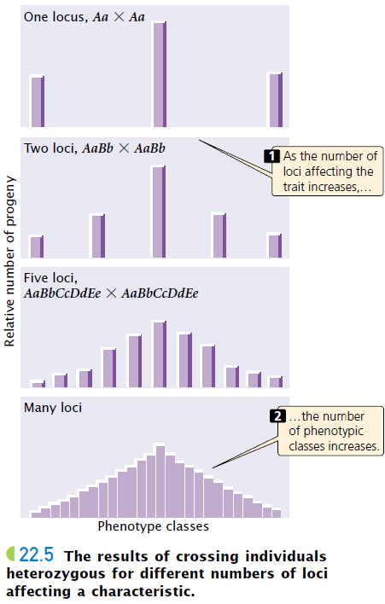
تعداد فنوتیپ قابل مشاهده= تعداد آلل + 1
(به شرطی که محیط در بروز صفت اثری نداشته باشد)

Slide 4
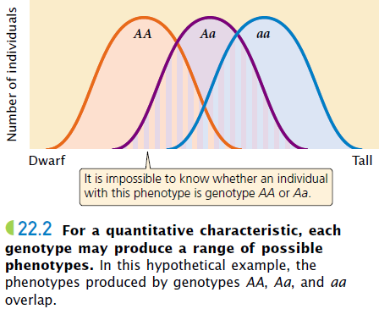
زمانی که محیط در بروز فنوتیپ اثر می گذارد.

Slide 5
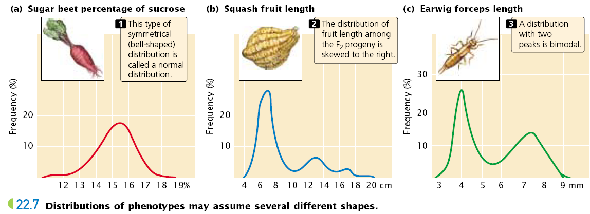

Slide 6
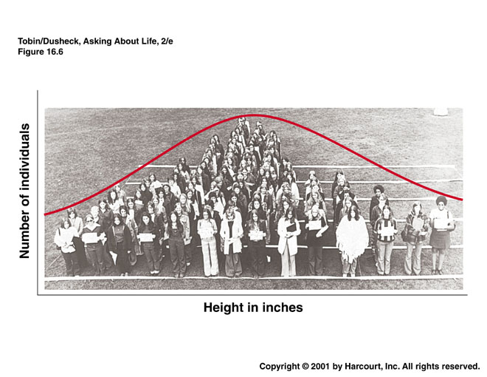
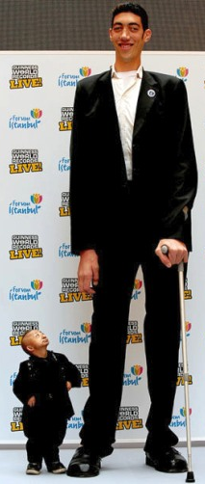

Slide 7
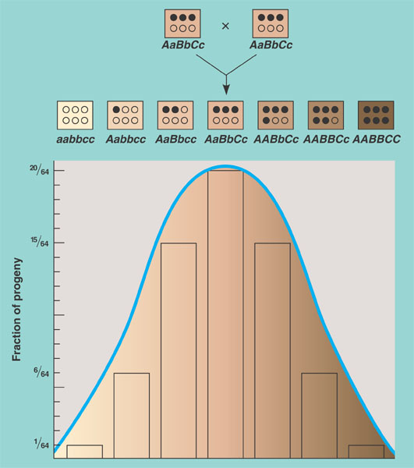
Polygeny
Polygenic inheritance: additive effects (essentially, incomplete dominance) of multiple genes on a single trait
AA = dark
Aa = less dark
aa = light
And similarly for the other two genes - in all cases dominance is incomplete for each gene.
Think of each “capital” allele (A, B, C) as adding a dose of brown paint to white paint.

Slide 9
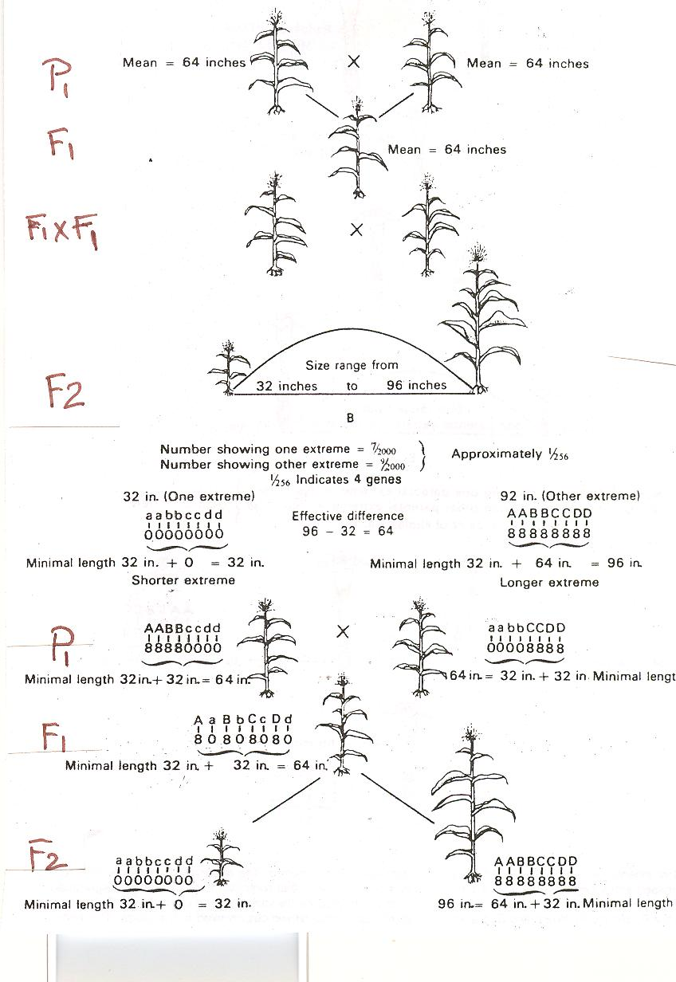

Slide 11
ژنتيك جمعيت (Population Genetics)
در ژنتيك جمعيت مطالعه بر روي فراواني ژنها و آلل ها از نسلي به نسل ديگر است، زيرا در فرايند تكاملي اين جمعيت است كه تغيير مي كند.
جمیعت (Population): یک گروه محلی از موجودات متعلق به یک گونه که در بین آنها بصورت تصادفی تلاقی صورت می گیرد.
Gene pool: در یک جمیعت کلیه اطلاعات ژنتیکی که بوسیله افراد آن جمیعت حمل می شود را Gene pool گویند.
- برای یک ژن بخصوص، Gene pool شامل تمامی آلل هایی است که از آن ژن در جمیعت موجود است.
بنابراین در ژنتیک جمیعت تمرکز بر روی گروه (Group) و اندازه گیری ژن (آلل ها) و فراوانی ژنوتیپ ها از نسلی به نسل دیگر است.
گامت های تولید شده بوسیله یک نسل مشخص کننده بخش استخراج شده از Gene pool است، که زایگوت های نسل بعد را تشکیل می دهد.

Slide 13
-این نسل جدید دارای Gene pool دوباره ساخته شده ای است که ممکن است با Gene pool قبلی متفاوت باشد.
-بنابراین جمیعت ها ثابت نیستند (Dynamic) و ممکن است بزرگ یا کوچک شوند (توسط میزان تولد یا مرگ ، مهاجرت یا به هم پیوستن).
-یکی از راههای مطالعه ساختار ژنتیکی جمعیت ها، اندازه گیری فراوانی آللهای یک ژن که صفت خاصی را کنترل می کند، می باشد.
برای استفاده از این روش باید ابتدا تعداد آلل ها و رابطه بین آللی مشخص گردد.
اگر رابطه بین آللی، هم بارزی Co dominant باشد، فنوتیپ بیانگر ژنوتیپ است.

Slide 14
روش اول :
Genotype Phenotype ➔ | MM | MN | NN | Total
# of individuals | 36 | 48 | 16 | 100
# of M Alleles | 72 | 48 | 0 | 120
# of N Alleles | 0 | 48 | 32 | 80
Total # of Alleles | 72 | 96 | 32 | 200
Frequency of “M” In population:
Frequency of “N” In population:

Slide 15
روش دوم :
Genotype Phenotype ➔ | MM | MN | NN | Total
# of individuals | 36 | 48 | 16 | 100
Genotype Frequency | 36/100 | 48/100 | 16/100 | 1
 | 0.36 | 0.48 | 0.16 | 1
Frequency of “M” In population: 36+1/2(48)=0.60=60%
Frequency of “N” In population: 16+1/2(48)=0.4=40%
در مثال بالا رابطه بين آللي هم بارزي است. ولي چنانچه رابطه بين آلل ها غالب و مغلوب باشد، افراد هتروزيگوت از هموزيگوس غالب قابل تفكيك نيستند.

Slide 16
در اينجا يك رابطه (model) رياضي توسط دو دانشمند بوجود آمده و به قانون هاردي-وينبرگ معروف است. (Hardy-Weinberg)
براي استفاده از اين رابطه چندين فرض را بايد در نظر گرفت:
جمعيت به اندازه كافي بزرگ باشد تا از اشتباهات نمونه گيري جلوگيري شود
تلاقي بين افراد جمعيت بصورت تصادفي Random باشد.
انتخاب طبيعي به جهت خاصی نباشد.
موتاسيون، مهاجرت و رانده شدن ژنتيكي نداشته باشیم
اگر شرایط فوق برای جمعیتی وجود داشته باشد آن جمعیت در حالت تعادل می باشد

Slide 17
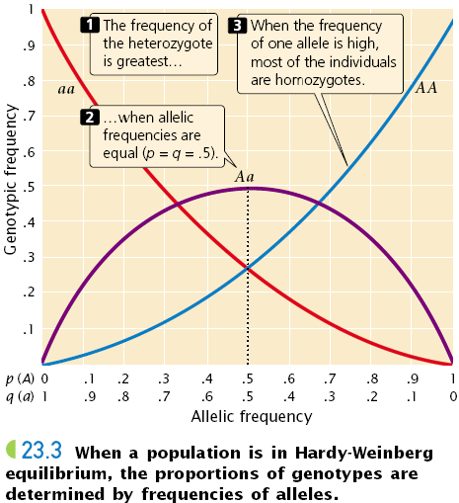
In 1908, G.H. Hardy and W. Weinberg formulated what has become known as the Hardy–Weinberg Principle.
What these two men discovered mathematically is that genotype frequencies will reach an equilibrium in one generation of random mating in the absence of any other evolutionary force
براي استفاده از اين قانون فرض مي گيريم:
= Pفراواني آلل A در جمعيت
= qفراواني آلل مغلوب a در جمعيت
از آنجایی كه فراواني دو آلل در جمعيت برابر يك است: p+q=1

Slide 18
اگر جمعيت 70 درصد آللها A باشد و 30 درصد a باشد:
P=0.7 q=0.3 0.7+0.3=1
با استفاده از مربع پانت مي توان مشخص كرد كه توزيع ژنوتيپ هاي حاصله تصادفي در نسل بعد بصورت p²+2pq+q²=1 خواهد بود.
و بنابراین در نسل جديد فراواني a, A به قرار زير خواهد بود.
 | A(p=0.7) | a(q=0.3)
A | AA | Aa
P=0.7 | 0.49 | 0.21
a | Aa | aa
q=0.3 | 0.21 | 0.09
p²+1/2 (2pq)
0.49+1/2 (0.42)
0.49+0.21=0.70
q²+1/2 (2pq)
0.09+0.21=0.30

Slide 19
در جمعيت هايي كه فراواني ژني از نسلي به نسل ديگر ثابت است ابراز مي شود كه جمعيت به تعادل ژنتيكي رسيده است.
Genetic Equilibrium
مثال1:اگر فراواني a در جمعيت برابر 0/2 باشد، فراواني ژنوتيپها را مشخص كنيد.
p+q=1 ➔ p=1-q
p=1-0.2 ➔ p=0.8
p² +2pq+q²=1 (0.8)²+2(0.8)(0.2)+(0.2)²
0.64+0.32+0.04

Slide 20
مثال2: اگر فراواني هموزيگوس مغلوب در جمعيت 4 درصد باشد، فراواني آلل ها و ژنوتيپ ها در جمعيت چيست؟
q²=0.04 ➔ q=0.2 p=1-0.2 ➔ p=0.8
p²+2pq+q²=1
0.64+0.32+0.04

